Slide 1
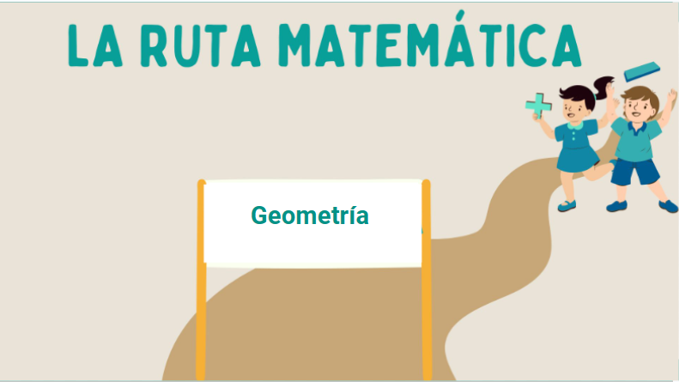


LA RUTA MATEMÁTICA
GEOMETRÍA 2D
(agregar dibujos)

Slide 2
IMPORTANTE: Información sólo para tutor/a
PLANIFICACIÓN TUTORÍA
Propósito: Promover en los estudiantes la comprensión del concepto de perímetro y la habilidad para
calcularlo en figuras geométricas, como cuadrados y rectángulos.
Objetivos de la Clase
1. Entender qué es el perímetro de una
figura geométrica.
2. Calcular el perímetro de cuadrados y rectángulos.
3. Deducir el perímetro de figuras geométricas.
Conceptos Clave
1. Perímetro.
2. Cuadrado.
3. Rectángulo.

Slide 3
IMPORTANTE: Información sólo para tutor/a
PLANIFICACIÓN TUTORÍA
Consejos para realizar la sesión
Trae a la sesión varios lápices y un cuaderno que te permitan mostrarle en vivo el ejemplo de la diapositiva 6. Invita a tu estudiante que cada uno lo haga y luego comparen los resultados.
Con lo anterior, donde seguramente tendrán distintas dimensiones, hazle notar por qué es mejor utilizar medidas de longitud como una forma de estandarizar resultados.
Al presentar las características de los lados del cuadrado y rectángulo, recuérdale qué eran las rectas paralelas y perpendiculares. Además ve si es capaz de idetificarlas por su cuenta en las figuras geométricas.
Si el estudiante se ve motivado y logró entender los conceptos de esta sesión, se recomienda hacer la siguiente actividad [bit.ly/3B7hRjK] luego de terminar con todo el material. Esto porque posee un mayor grado de dificultad.

Slide 4
IMPORTANTE: Información sólo para tutor/a
PLANIFICACIÓN TUTORÍA
Para Complementar
En vez de medir el cuaderno con lápices u otros objetos, pídele a tu estudiante que lo haga con una huincha de medir. Tú haz lo mismo y comenten cómo los resultados cambiaron.
Preguntas de Cierre
1. ¿Qué es el perímetro?
2. ¿Cómo medimos el perímetro?
3. ¿Pueden dos figuras distintas tener igual perímetro?

Slide 5
SESIÓN 8

Slide 6
Qué evalúa el MINEDUC (información para TUTOR/A)
OA21 3ro
Demostrar que comprenden el perímetro de una figura regular e irregular midiendo y registrando el perímetro de figuras del entorno en el contexto de la resolución de problemas y determinando el perímetro de un cuadrado y de un rectángulo.

Slide 7
✨Objetivos de hoy✨
Entender qué es el perímetro de una figura geométrica.
Calcular el perímetro de cuadrados y rectángulos.
Deducir el perímetro de figuras geométricas.

Slide 8

¿Qué es el perímetro?
Supongamos que necesitamos saber cuánto mide el contorno de tu cuaderno y no tenemos una regla, ¿qué harías?
Podríamos usar lápices como referencia
Notes:
NOTAS PARA TUTOR/A
Reflexionen sobre cómo medir el contorno de una figura sin reglas y lo que significa aquello.
Al final se induce a utilizar lápices que
<a href="https://www.freepik.es/icono/libro_5083071#fromView=search&term=cuaderno&track=ais&page=1&position=95&uuid=d24de3d4-6ef8-4697-ba94-5a4bb17382a2">Icono de POD Gladiator</a>

Slide 9

¿Qué es el perímetro?
¿Cuántos lápices mide el contorno?
4 +
5 +
4 +
5 =
18
Decimos entonces que el contorno o perímetro son 18 lápices
Notes:
NOTAS PARA TUTOR/A
Enfatizar en cómo medimos el contorno de la figura.
<a href="https://www.freepik.es/icono/libro_5083071#fromView=search&term=cuaderno&track=ais&page=1&position=95&uuid=d24de3d4-6ef8-4697-ba94-5a4bb17382a2">Icono de POD Gladiator</a>

Slide 10
Perímetro (P)
Por lo tanto, ¿cómo definirías el perímetro?
Como la medida de su contorno.
En este ejemplo utilizamos lápices pero de acá en adelante usaremos medidas de longitud
¿Las recuerdas? ¿Por qué las ocuparíamos?
Son por ejemplo el metro o centímetro y las usamos para poder estandarizar todas las medidas
Notes:
NOTAS PARA TUTOR/A
Dejar que el pupilo sea capaz de responder las preguntas
Permitir que el pupilo recuerde las unidades de longitud y logre responder la importancia de estandarizar las medidas

Slide 11
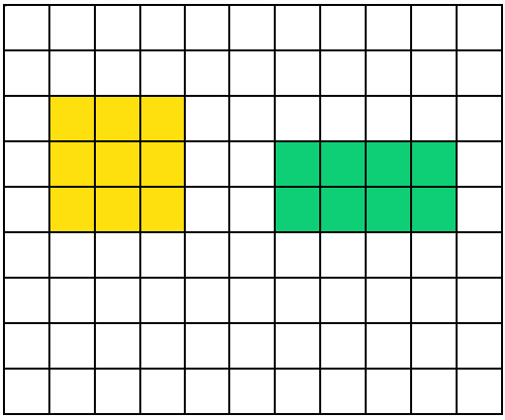
Cuadrado
Si cada segmento del plano cuadriculado mide 1 cm, ¿cuál es el perímetro del cuadrado?
Sumamos la medida de cada lado
3 cm
3 cm + 3 cm + 3 cm + 3 cm =
12 cm
3 cm
3 cm
¿Cómo son cada uno de sus lados?
¡Todos iguales!
3 cm
Notes:
NOTAS PARA TUTOR/A
Dar tiempo para que se de cuenta de lo que debemos hacer, e ir lado a lado señalando los lados
Enfatizar en la pregunta de los lados del cuadrado.

Slide 12
Rectángulo
Si cada segmento del plano cuadriculado mide 1 cm, ¿cuál es el perímetro del rectángulo?
Sumamos la medida de cada lado
4 cm
4 cm + 2 cm + 4 cm + 2 cm =
12 cm
2 cm
2 cm
¿Cómo son cada uno de sus lados?
4 cm
¡Los paralelos son iguales!
Notes:
NOTAS PARA TUTOR/A
Dar tiempo para que se de cuenta de lo que debemos hacer, e ir lado a lado señalando los lados
Enfatizar en la pregunta de los lados del cuadrado.

Slide 13
Ojo
¿Te fijaste que ambas figuras tienen el mismo perímetro?
P = 12 cm
P = 12 cm
¡Las figuras pueden tener distinta forma pero igual perímetro!
Notes:
NOTAS PARA TUTOR/A
Dar tiempo para que se de cuenta de lo que debemos hacer, e ir lado a lado señalando los lados
Enfatizar en la pregunta de los lados del cuadrado.

Slide 14
Otras figuras geométricas
Pero no todas las figuras tienen los lados iguales
1 cm
3 cm
Sumamos la medida de cada lado
5 cm
1 cm + 5 cm + 4 cm + 2 cm + 3 cm =
15 cm
2 cm
4 cm
Notes:
NOTAS PARA TUTOR/A
Aludir a que si bien la figura no tiene todos sus lados iguales, el perímetro se calcula igual

Slide 15
Analicemos estas situaciones
Se tiene un jardín con la siguiente forma, y se quiere poner una valla para cercarlo.
1 m
Sofía tiene 10 m y Miguel 7 m para cercarlo
¿quién puede cumplir con la tarea?
1 m
1 m
1 m
1 m
1° Calculamos el perímetro
3 m
1 m + 1 m + 1 m + 1 m + 1 m + 3 m =
8 m
Notes:
NOTAS PARA TUTOR/A
Dejar que el pupilo pueda responder por su cuenta.

Slide 16
Analicemos estas situaciones
Se tiene un jardín con la siguiente forma, y se quiere poner una valla para cercarlo.
1 m
1 m
1 m
2° Si el perímetro es de 8 m
¿quién puede cercarlo?
1 m
1 m
¡Sofía!
3 m

Slide 17

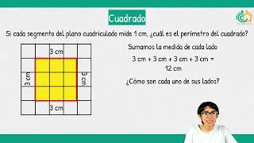
¡Resumen de hoy!

Slide 18

¡Ahora es tu turno!
Si el terreno de una casa tiene la siguiente forma y cada segmento mide 50 metros
¿Cuál es su perímetro en metros?
RESPONDER ACÁ:
https://forms.gle/gGBFuDBBnATiXhrP9

Slide 19
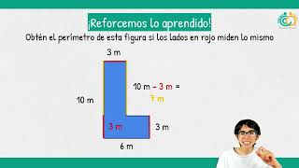
¡Reforcemos lo aprendido!
Notes:
Videos Ejercicios

